Slide 1
ADABIYOT
6- sinf
Mavzu: Abay hayoti va ijodi

Slide 2
Abay Qo‘nonboyev
Asl ismi Ibrohim
Abay taxallusi
1845-yil 10- avgustda Qozog‘istonning Yettisuv viloyati Chingiztog‘ tumanida tavallud topadi.

Slide 3
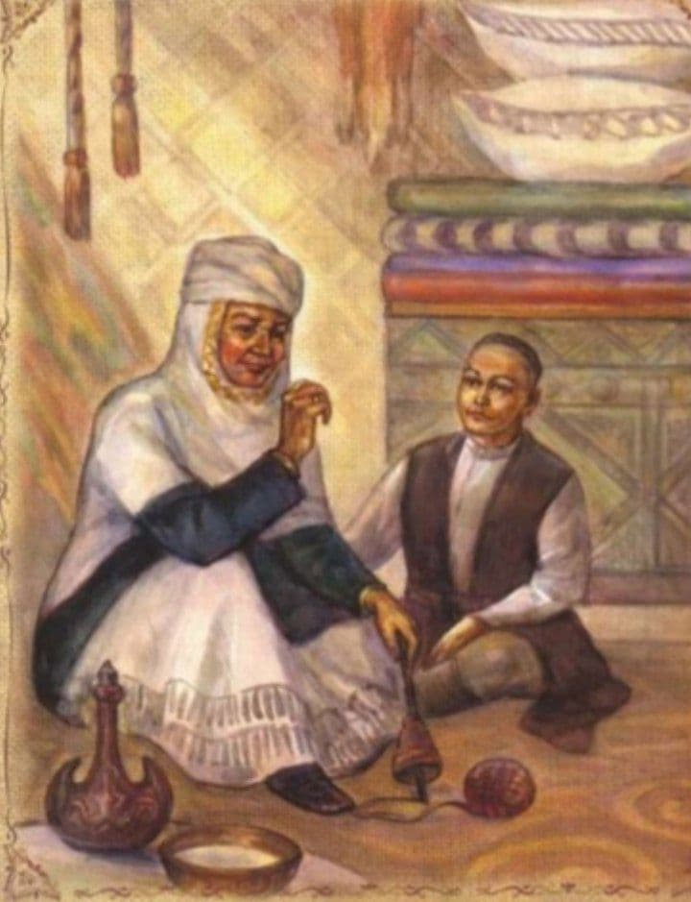
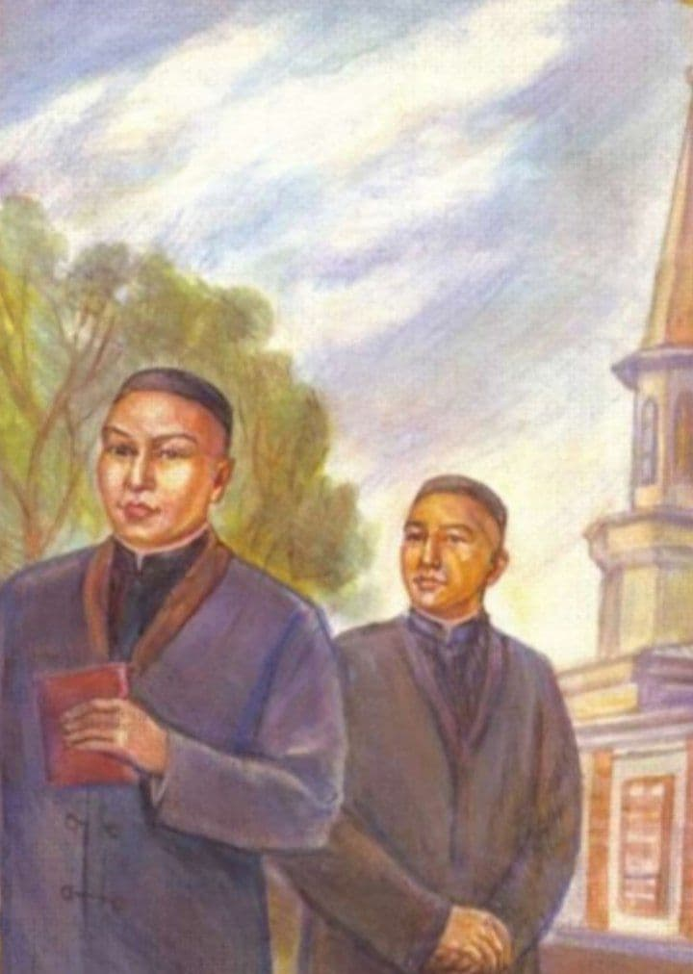
Shoirning bolaligi
Avval Ahmad Rizo madrasasida keyinchalik rus maktabida o‘qidi.

Slide 4
Abay
Abay og‘zaki kuylab kelingan o‘lanlarni yozma adabiyotga olib kirgan shoirdir.
17
Bastakor

Slide 5
Abay ma’rifatparvar shoirdir
To‘g‘ri so‘zlik o‘lanim, o‘zing ko‘rkam!
Mayli, tatimasa ham so‘yla bardam…
Bu yurt so‘z oshig‘imas, mol oshig‘i,
Roziman, mingdan biri tushunsa ham…
O‘zi bilan yovlashgan yurtim, tingla!
O‘zi bilan dovlashgan yurtim, tingla!
Dardingga davo bo‘lsin o‘lanlarim,
Bir- birini ovlashgan yurtim, tingla!

Slide 6
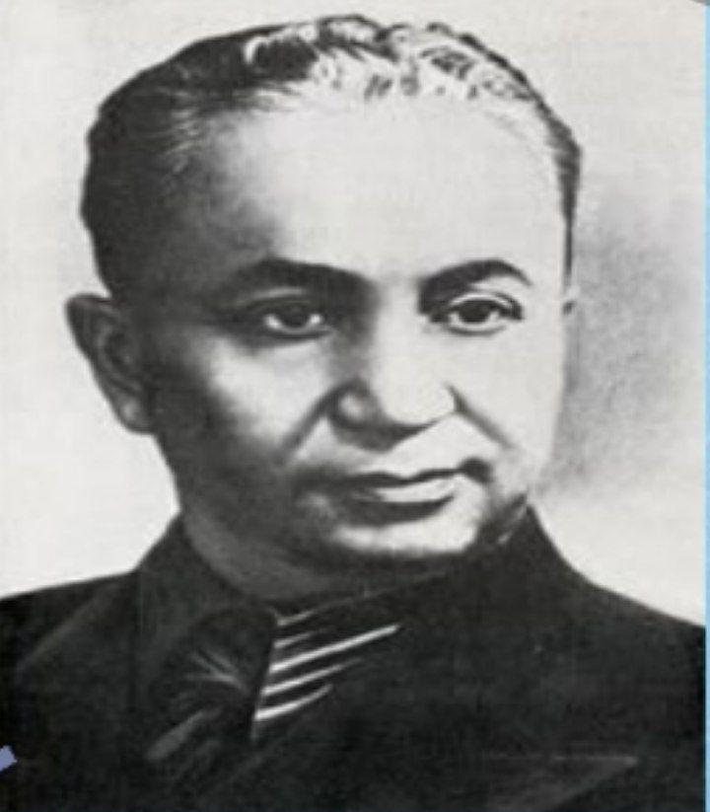
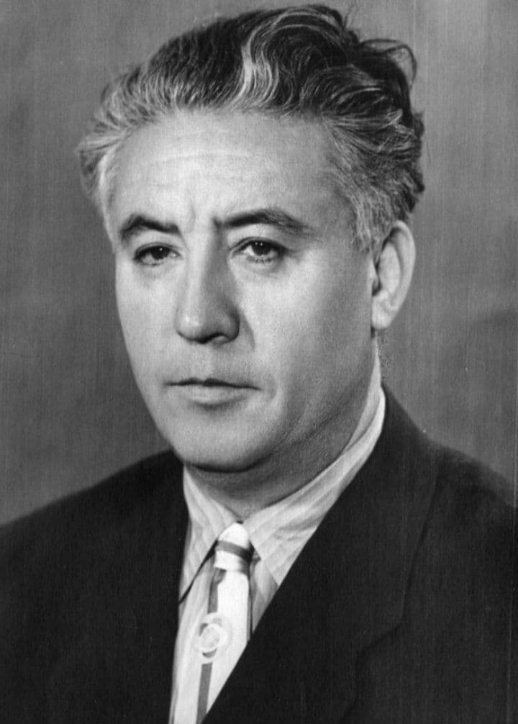
Abay ijodi…
She’rlari
Dostonlari
“O‘lan”
“Mas’ud”
“Ilm o‘rgan”
“Iskandar”
“Sho‘rlik qozog‘im”
“Azim rivoyati”
“Boy bolasi bilan kambag‘al bolasi”
Uyg‘un
Mirtemir

Slide 7
Abay ijodidan namunalar…
Kuz
G‘oz, turnalar uchar ko‘kka janub sari,
Kun bir tutam, zavq-u surur ko‘zdan nari.
Ovullar ham fayzi ketib, mung‘aymishdir,
Eshitilmas elning o‘yin kulgulari.

Slide 8
Abay ijodidan namunalar…
Oq libosda, qurch gavdali, oq soqolli –
Sochgan zahri tirik jonga g‘avg‘o soldi.
Ust-engli qirovda va turqi sovuq,
Qadamini g‘arch-g‘urch bosib kelib qoldi.
Zavqi toshib chopib yurgan bola-baqra,
Ko‘rinmaydi, yuz-qo‘lini ushuk urdi.
Qavat-qavat chopon kiysa ham molboqar,
Achchiq yelga dosh berolmay yuz o‘girdi.
Qish

Slide 9
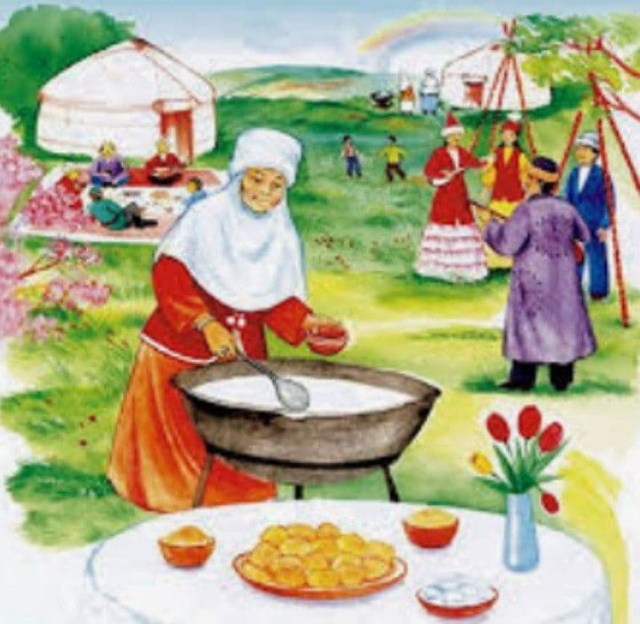
Abay ijodidan namunalar…
Bahor
Kulishar, o‘lan aytar yigit-yalang,
O‘tovda o‘tirolmas qari-qartang.
Jon-jonivor, odamizod yayrab ketar,
Qushlarning qo‘shig‘idan havo jarang.
Qirdagi, soydagi el aralashar,
Qo‘y qo‘zilab, oyoqqa o‘ralashar.
Qish bo‘yi bir-birini ko‘rolmaganlar,
Quchoqlashar, o‘ynashar, hol so‘rashar.

Slide 10
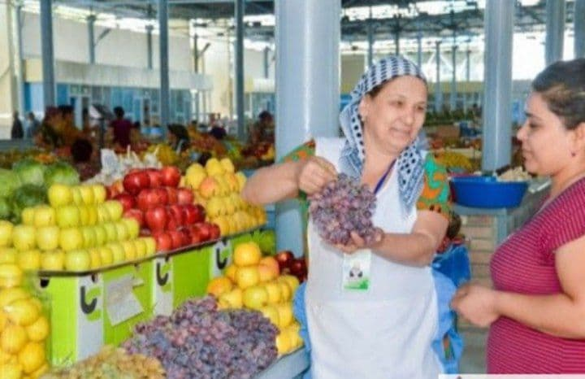
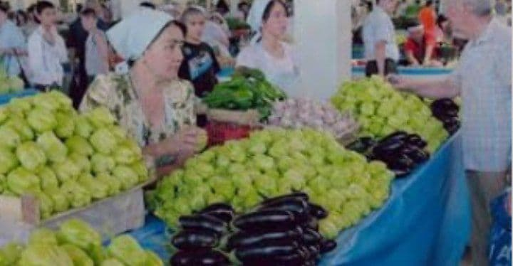
Abay ijodidan namunalar…
Bozorga qarab tursam, har kim borar,
Izlagani ne bo‘lsa - shu topilar.
Birov ovqat oladi, birov marjon,
Har kimga bir xil narsa bermas bozor.
Har kimning izlagan bir narsasi bor,
Chamalab aqchasiga shundan olar.
Birov uqmas bu so‘zni, birov uqar,
Bahosin fahmlamay hayron qolar.

Slide 11
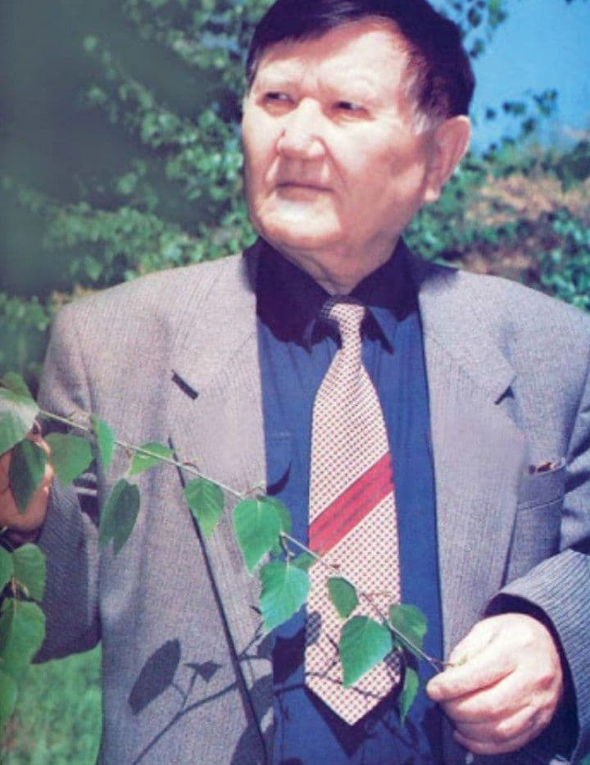
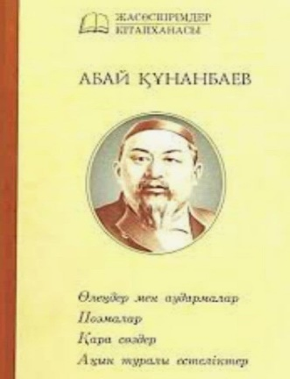
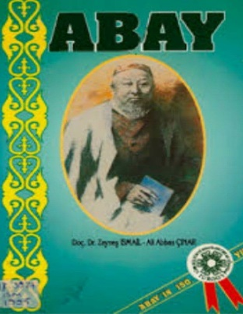
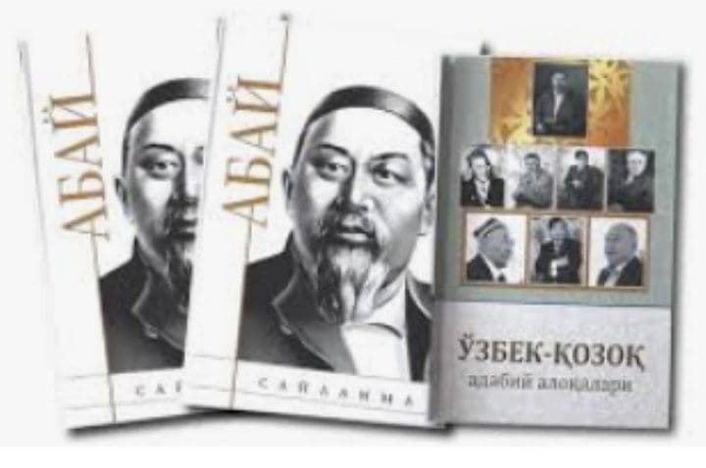
Abay ijodi…
“Naqliya so‘zlar”
44
“Nasihatlar”
Nosir Fozilov

Slide 12
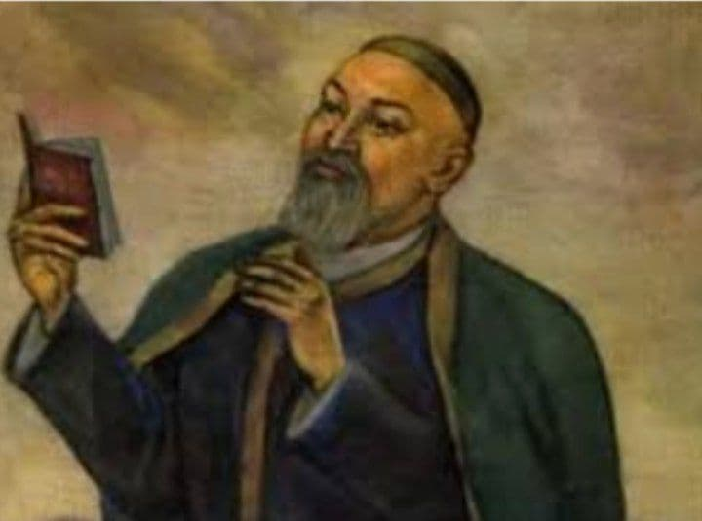
Mustaqil bajarish uchun topshiriqlar:
“Nasihatlar” kitobidan olingan
“Uchinchi so‘z” , “Yettinchi so‘z” va
“O‘n yettinchi so‘z”ni o‘qing.
(71-72-bet)

